Slide 1
基于算符优先的计算器 （实现正整数+、-、*、/、()、^）

Slide 2
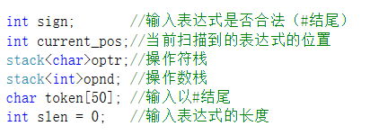
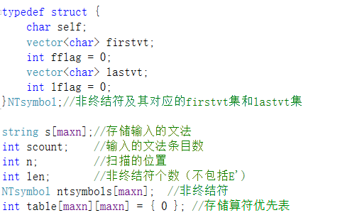
使用的全局变量和数据结构
建算符优先表：
计算表达式：

Slide 3
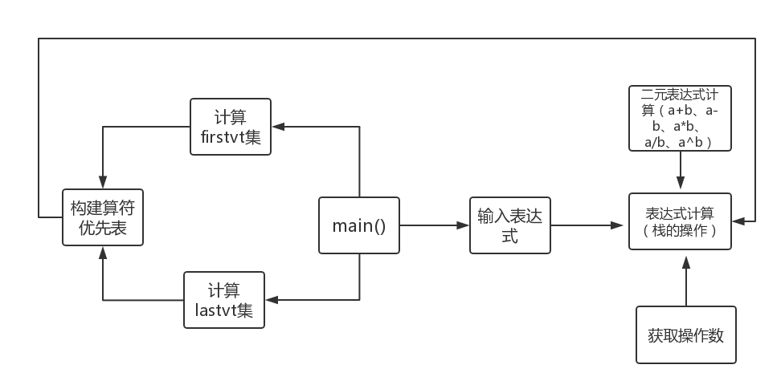
程序基本流程图

Slide 4
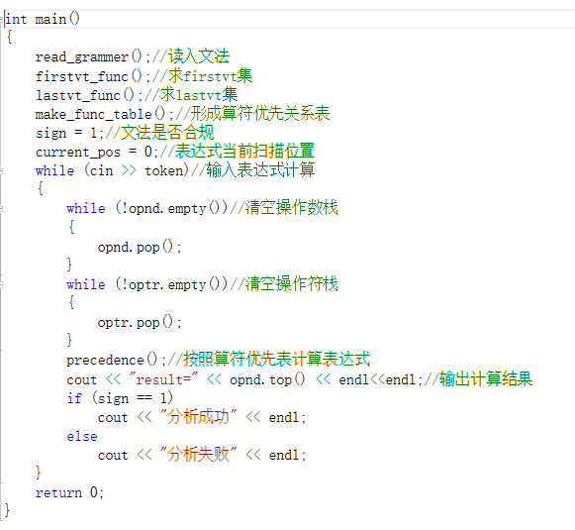
主要代码
main()

Slide 5
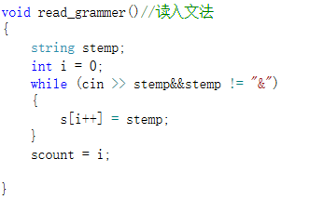
read_grammer()

Slide 6
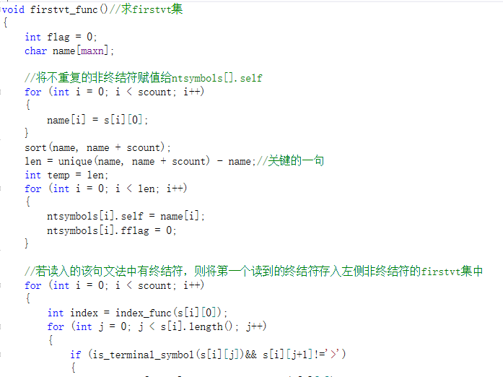
firstvt_func()

Slide 7
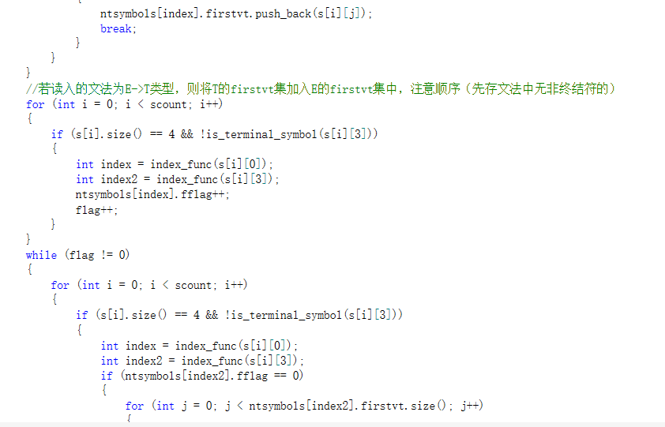

Slide 8
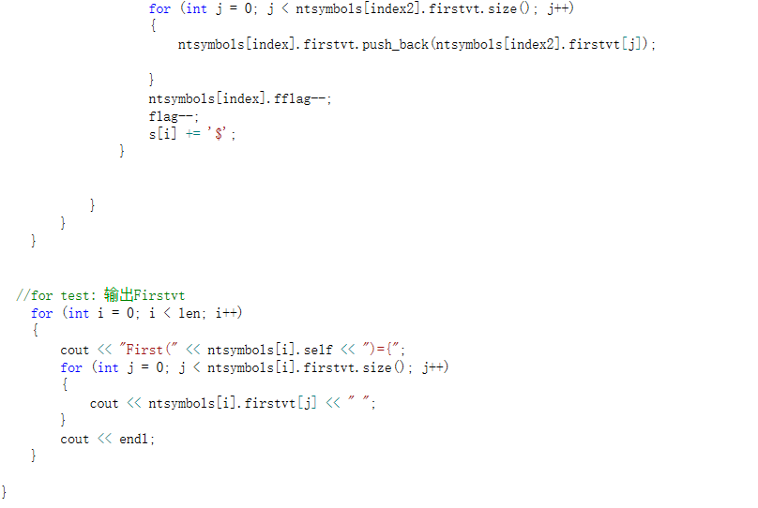

Slide 9
lastvt()
与firstvt()构造基本相同

Slide 10
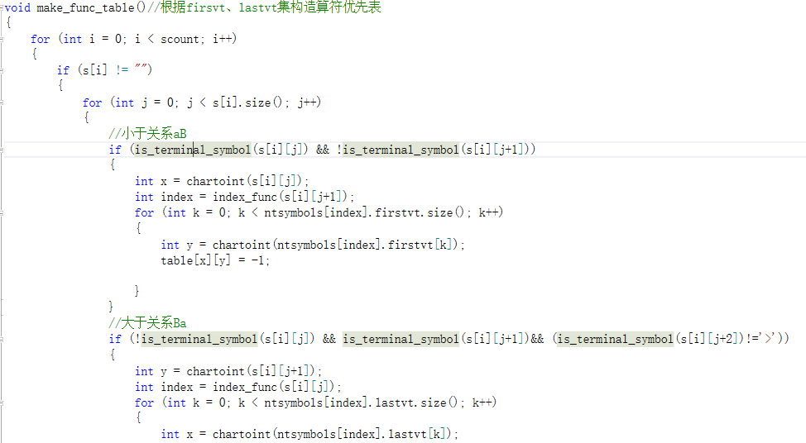
make_func_table()

Slide 11
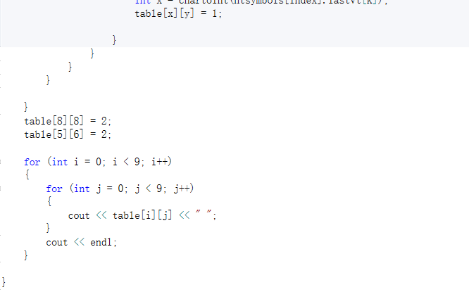

Slide 12
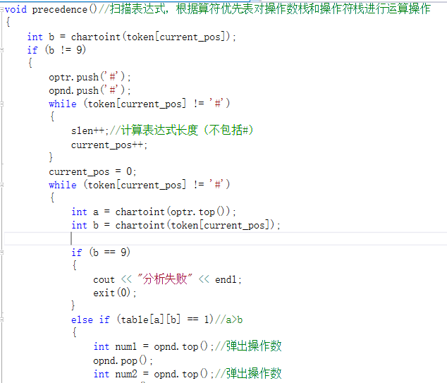
precedence()

Slide 13
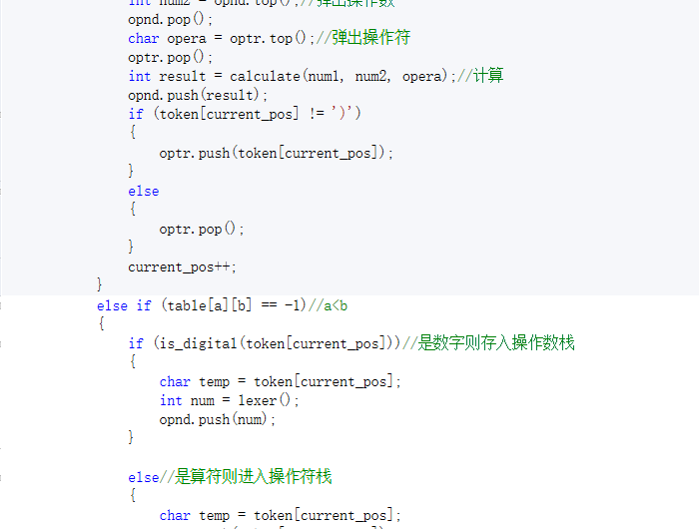

Slide 14
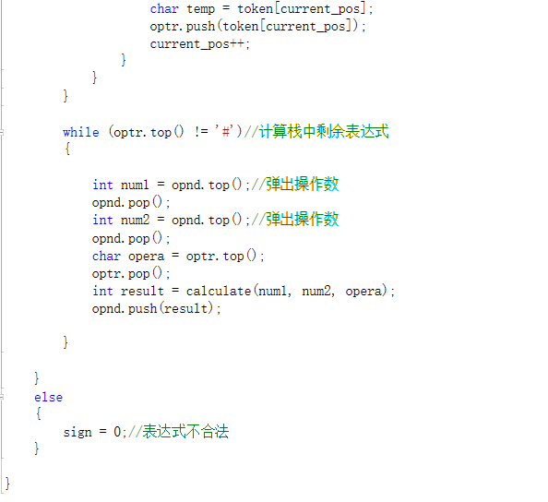

Slide 15
Thanks~

